Slide 1
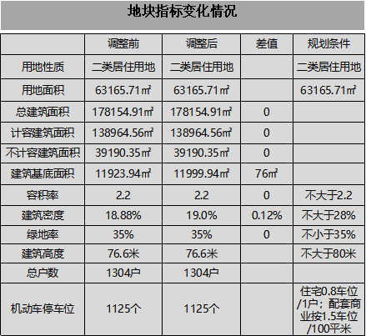
遂宁正高房地产开发有限公司
正黄阅江府二期（老城区ZDY1-04-01地块）)建筑设计方案调整批前公示
公示说明
该项目建筑设计方案调整于2024年12月4日由遂宁市国土空间规划委员会第三十七次常务会审议通过。为了提升项目住宅居住品质，结合近期发布的《促进市主城区房地产业健康发展“3.0”版本政策措施》的文件精神，在该地块不增加容积率的情况下，拟对该项目建筑设计方案进行调整。
现将调整内容进行批前公示，接受公众审阅，若对调整方案有异议和疑问者，请与公证处联系。若无异议，该项目按设计方案实施，特此公示。
遂宁市自然资源和规划局
2024年12月11日
公示日期:7个工作日
公示期限:2024年12月11日至2024年12月19日
项目名称:正黄阅江府二期
建设位置：遂宁市船山区遂州北路东侧，石溪街以北
调整内容：
1.在保证该项目容积率、建筑风貌不变的情况下，优化提升住宅内部使用空间，飘窗进深由0.6米调整为0.8米，3#、5#楼户型客厅阳台由1.8米进深调整至2.2米；景观阳台由1.8米调整至2米，生活阳台开间由1.8米调整至4.2米。6#、10#楼户型客厅阳台由1.6米进深调整至2.0米，生活阳台由1.55米调至1.85米。部分户型开间由7米调整至7.15米；生活阳台由1.55米调整至2米。11#、12#楼户型景观阳台由1.6米调整至2m米，生活阳台由1.5米调整至2米。同时调整楼栋间距。
2.在保证地库车位个数不变情况下，调整地下车库的车位布局。
3.部份经济技术指标调整如图所示。
附注：
1.陈述申辩意见反馈方式:
(1)信函反馈意见:请邮寄至四川省遂宁市船山区遂州中路182号，遂宁市国正公证处， 邮政编码629000。
(2)网上反馈意见:请登录查询网址，在对应公示图下方直接发表意见。
(3)联系电话: 0825-2310136 (遂宁市遂宁市国正公证处) 2.有效反馈意见期:信函反馈意见邮戳日不应超过意见反馈期最后一天，逾期视为无效意见，不予采纳。
3.有效反馈意见:注明真实联系人姓名、联系电话、联系地址，如反馈意见信息不准确或不完整无法及时进步核对有关情况的视为无效意见。

